Slide 1
BÀI 10: QUYỀN BÌNH ĐẲNG
CỦA CÔNG DÂN TRƯỚC PHÁP LUẬT

Slide 2
ĐIỀU 16 – HIẾN PHÁP 2013
1. Mọi người đều bình đẳng trước pháp luật.
2. Không ai bị phân biệt đối xử trong đời sống chính trị, dân sự, kinh tế, văn hóa, xã hội.
Em hãy chia sẻ hiểu biết của mình về quyền bình đẳng của công dân trước pháp luật

Slide 3
VÍ DỤ:
Công dân đủ 18 tuổi được tham gia bỏ phiếu bầu cử đại biểu Quốc hội.
QUYỀN
CÔNG DÂN
Trước pháp luật thì công dân luôn luôn được bình đẳng trên các khía cạnh:
QUYỀN – NGHĨA VỤ
VÀ
TRÁCH NHIỆM PHÁP LÍ.
Học sinh đi học đều phải nộp học phí theo quy định của Nhà nước.
NGHĨA VỤ
CÔNG DÂN
Mọi công dân khi tham gia giao thông nếu vi phạm đều bị xử lí theo luật Giao thông đường bộ.
TRÁCH NHIỆM PHÁP LÍ

Slide 4
Công dân bình đẳng về quyền và nghĩa vụ
Công dân bình đẳng trước pháp luật
Công dân bình đẳng về trách nhiệm pháp lí

Slide 5
NỘI DUNG BÀI HỌC
1
2
3
Ý nghĩa của
quyền bình đẳng
của công dân
đối với đời sống
con người và xã hội
Công dân
bình đẳng
về quyền
và nghĩa vụ
Công dân
bình đẳng
về trách nhiệm
pháp lí

Slide 6
I.
CÔNG DÂN BÌNH ĐẲNG
VỀ QUYỀN VÀ NGHĨA VỤ

Slide 7
Điều 16 Hiến pháp 2013
1. Mọi người đều bình đẳng trước pháp luật.
2. Không ai bị phân biệt đối xử trong đời sống chính trị, dân sự, kinh tế, văn hóa, xã hội.

Slide 8
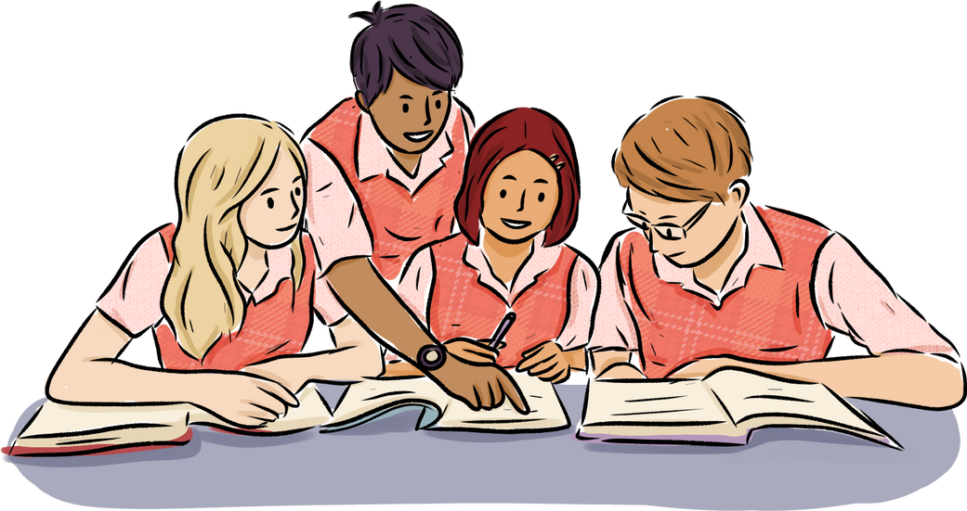
Trường hợp 1, câu hỏi a. SGK/ Trang 68
Nhóm 1
Trường hợp 2, câu hỏi b . SGK/ Trang 68
Nhóm 2
Tình huống 1, câu hỏi c. SGK/ Trang 68
Nhóm 3
HOẠT ĐỘNG NHÓM
Tình huống 2, câu hỏi d. SGK/ Trang 68
Nhóm 4
Thời gian: 10 phút

Slide 9
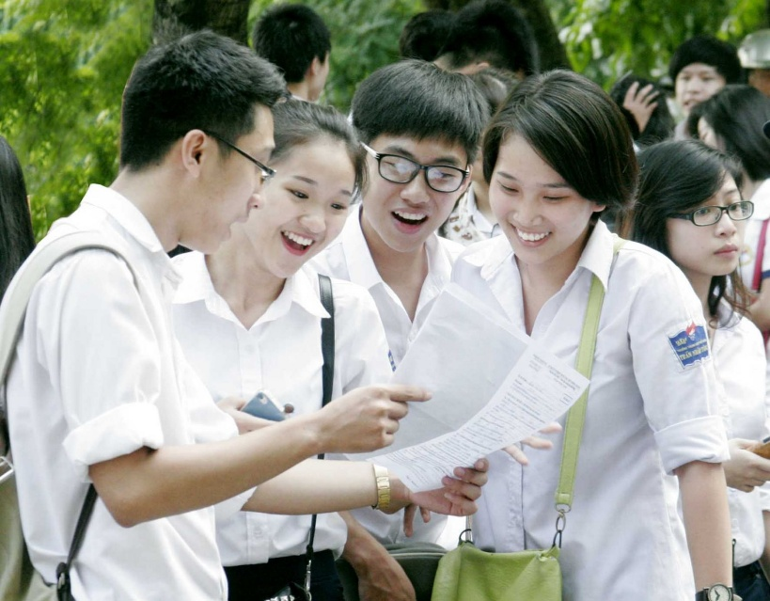
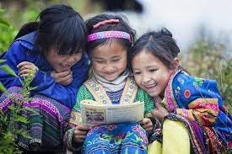
Trường hợp 1. Mặc dù hoàn cảnh gia đình khác nhau, sau khi có kết quả kì thi tốt nghiệp trung học phổ thông, các bạn học sinh lớp 12A Trường Trung học phổ thông X đều đăng kí tham gia tuyển sinh đại học theo nguyện vọng của bản thân.
Trong trường hợp 1, các bạn học sinh lớp 12A đã được hưởng quyền gì? Các bạn ấy có bị phân biệt đối xử vì hoàn cảnh gia đình không?
Các bạn lớp 12A được hưởng quyền học tập của công dân
Dựa vào điều 16 Hiến pháp 2013
Dựa vào điều 13 Luật Giáo dục năm 2019: “Học tập là quyền và nghĩa vụ của công dân. Mọi công dân không phân biệt dân tộc, tôn giáo, tín ngưỡng, giới tính, đặc điểm cá nhân, nguồn gốc gia đình, địa vị xã hội, hoàn cảnh kinh tế đều bình đẳng về cơ hội học tập.”

Slide 10
Giáo dục có vai trò rất quan trọng cho sự phát triển của tất cả mọi quốc gia và dân tộc, chính vì vậy, vấn đề học tập đươc đặt lên hàng đầu.
Ngay sau khi đất nước giành đươc độc lập, trong bức thư gửi học sinh nhân ngày khai trường đầu tiên của nước VNDCCH, Bác đã viết:
“Một dân tộc dốt là một dân tộc yếu” – Câu nói của Bác vào ngày 3/9/1945 trong buổi họp đầu tiên của chính phủ.
Đối với cá nhân, gia đình và xã hội, thực hiện quyền học tập là thiết yếu.
Trong chính sách của Đảng và Nhà nước ghi nhận giáo dục đào tạo là quốc sách hàng đầu.
Trích thư Chủ tịch Hồ Chí Minh gửi các cháu học sinh nhân ngày khai trường
Tháng 9 năm 1945

Slide 11
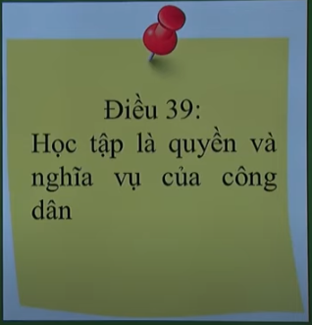
Điều 13
3. Nhà nước ưu tiên, tạo điều kiện cho người học là trẻ em có hoàn cảnh đặc biệt theo quy định của Luật Trẻ em, người học là người khuyết tật theo quy định của Luật Người khuyết tật, người học thuộc hộ nghèo và hộ cận nghèo thực hiện quyền và nghĩa vụ học tập.
1.Học tập là quyền và nghĩa vụ của công dân. Mọi công dân không phân biệt dân tộc, tôn giáo, tín ngưỡng, giới tính, đặc điểm cá nhân, nguồn gốc gia đình, địa vị xã hội, hoàn cảnh kinh tế đều bình đẳng về cơ hội học tập.
2. Nhà nước thực hiện công bằng xã hội trong giáo dục, tạo môi trường giáo dục an toàn, bảo đảm giáo dục hòa nhập, tạo điều kiện để người học phát huy tiềm năng, năng khiếu của mình.

Slide 12
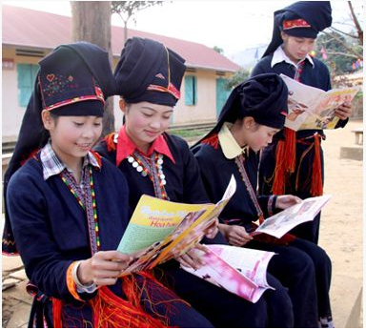
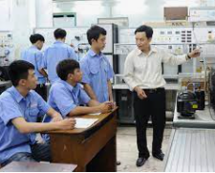
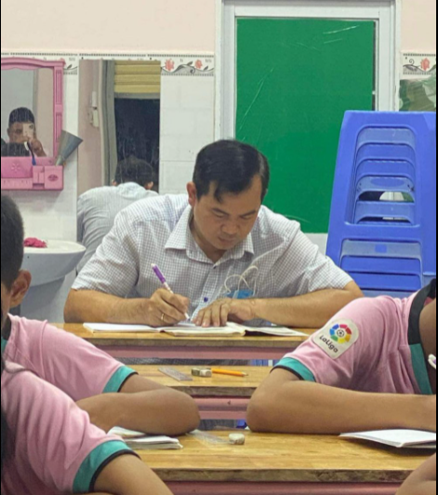
Mọi công dân đều có quyền học tập từ thấp đến cao, có thể học bất cứ ngành, nghề nào, có thể học bằng nhiều hình thức và có thể học thường xuyên, học suốt đời.

Slide 13
Mọi công dân đều có quyền học không
hạn chế
Công dân đều có thể học bất cứ ngành nghề nào
Công dân có quyền học thường xuyên và học suốt đời
Mọi công dân đều được đối xử bình đẳng về cơ hội học tập

Slide 14
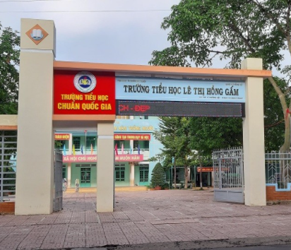
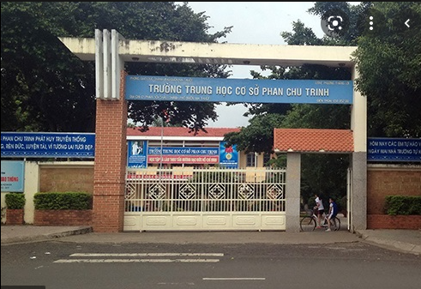
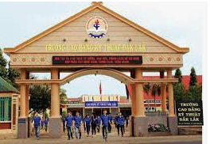
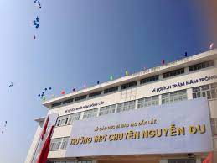
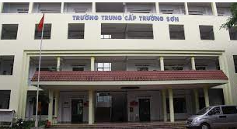
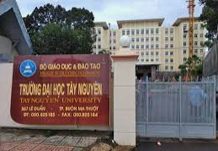

Slide 15
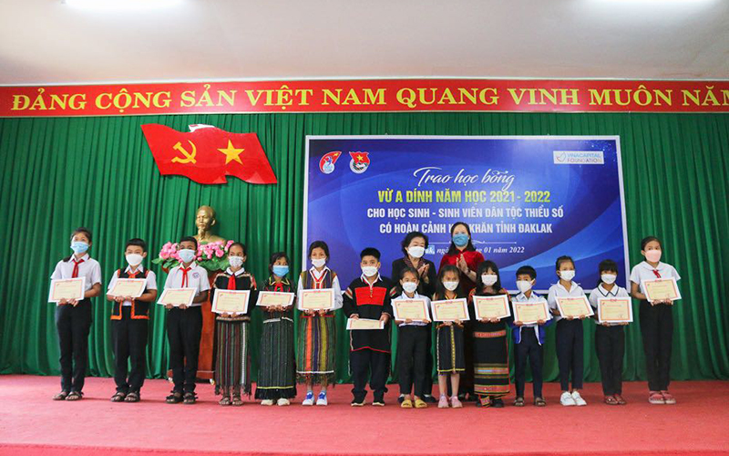
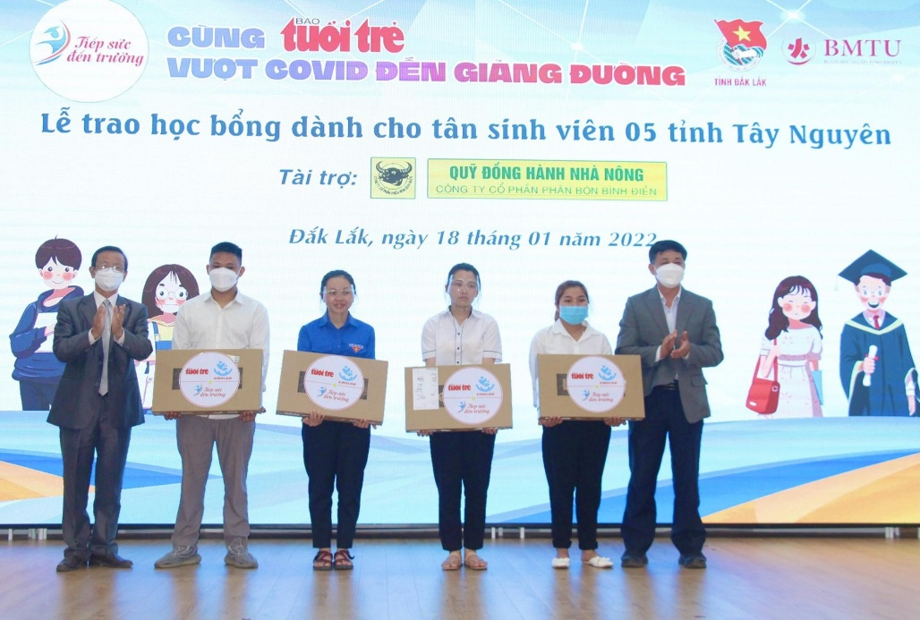
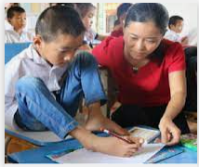
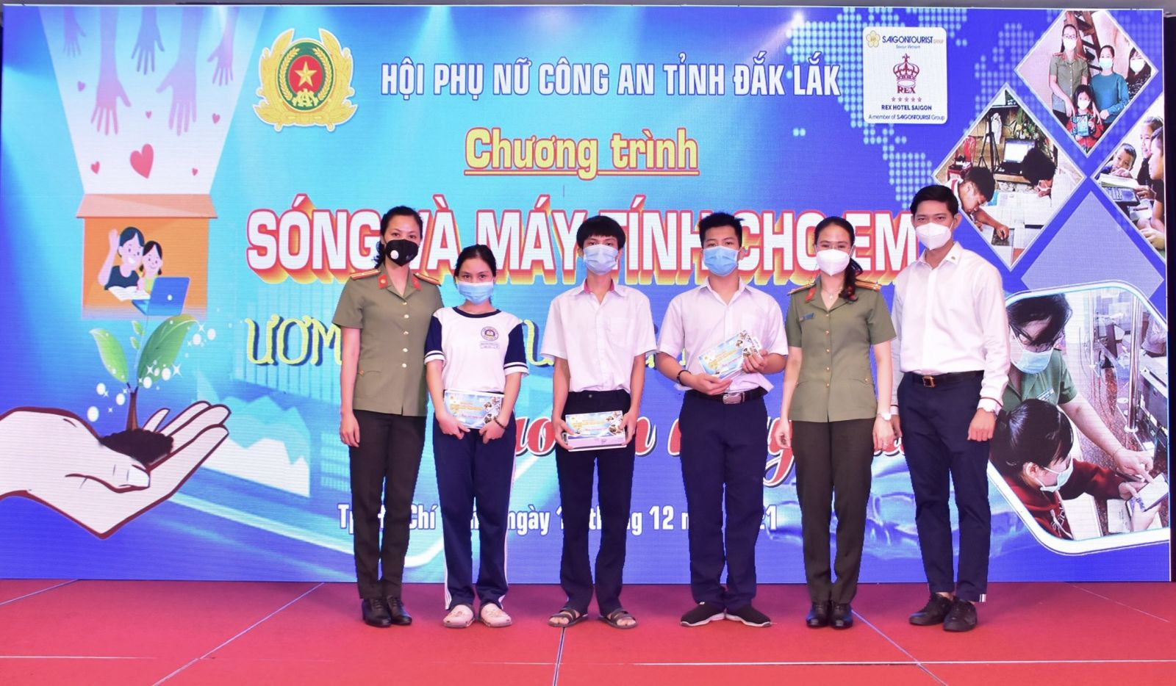
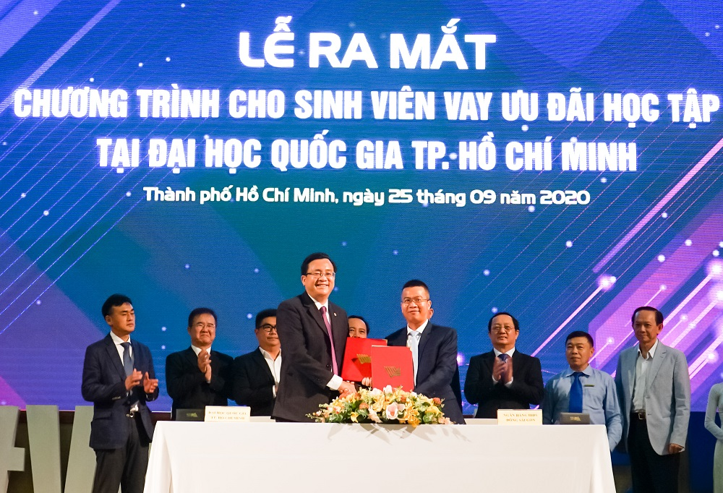
Mọi công dân đều được đối xử bình đẳng về cơ hội học tập: Mọi công dân không phân biệt giới tính, dân tộc, tôn giáo, tín ngưỡng, nguồn gốc gia đình,
địa vị xã hội, hoàn cảnh kinh tế.

Slide 16
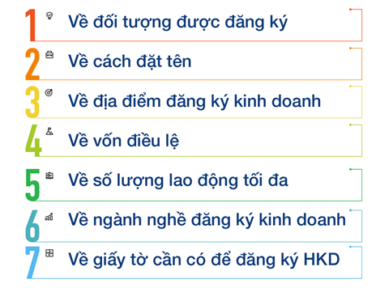
Trường hợp 2. Anh Kiên và chị Hạnh cùng nộp hồ sơ đăng kí thành lập công ty tư nhân. Sau khi xem xét hồ sơ đăng kí kinh doanh, xét thấy hồ sơ của hai cá nhân này đáp ứng đầy đủ quy định của pháp luật, các cơ quan có thẩm quyền đã cấp giấy chứng nhận đăng kí kinh doanh cho anh Kiên và chị Hạnh trong thời hạn quy định.
Ở trường hợp 2, thể hiện bình đẳng về quyền nào của công dân?
Anh Kiên và chị Hạnh được hưởng quyền bình đẳng trong kinh doanh
Mọi công dân đều có quyền tự do lựa chọn hình thức tổ chức kinh doanh
kinh doanh trong những ngành nghề mà pháp luật không cấm
Mọi công dân không phân biệt, nếu đủ điều kiện theo quy định của pháp luật có thể thành lập DNTN, CTCP, CTTNHH,..

Slide 17
QUYỀN CỦA CÔNG DÂN
Mọi công dân đều bình đẳng trước pháp luật
Nguyên tắc bình đẳng trong kinh doanh
Mọi loại hình doanh nghiệp thuộc mọi loại thành phần kinh tế đều bình đẳng trước pháp luật

Slide 18
Tình huống 1. Ông N, bà M và bà V đều có cửa hàng bán quần áo may sẵn trên cùng một tuyến phố. Đến kì thu thuế, ông N và bà M đều thực hiện nghĩa vụ nộp thuế đầy đủ và đúng hạn. Riêng bà V luôn đề nghị cơ quan thuế ưu tiên cho chậm nộp thuế hằng tháng, vì bà là phụ nữ và kinh tế gia đình khó khăn hơn ông N và bà M. Đề nghị của bà V không được cơ quan thuế chấp thuận.
Trong tình huống 1, vì sao cơ quan thuế không chấp nhận đề nghị được nộp chậm thuế của bà V?
Thuế là một khoản nộp ngân sách nhà nước bắt buộc của tổ chức, hộ gia đình, hộ kinh doanh, cá nhân theo quy định của các luật thuế nhằm sử dụng cho mục đích công cộng
Nghĩa vụ của công dân nộp thuế theo luật Quản lí thuế năm 2019 (Điều 17): Nộp tiền thuế, tiền chậm nộp, tiền phạt đầy đủ, đúng thời hạn, đúng địa điểm.
Quy định của pháp luật
Phải thực hiện
Nghĩa vụ cuả công dân

Slide 19
Tình huống 2. Năm nay Q, P và K đều đủ 17 tuổi, đều thuộc diện đăng kí nghĩa vụ quân sự, theo quy định của Luật Nghĩa vụ quân sự. Q và P đã thực hiện xong việc đăng kí, còn K thì cho rằng bố của K là nhà kinh doanh thành đạt, đã nộp nhiều tiền thuế cho Nhà nước, nên K được miễn đăng kí. Thấy vậy, Q nói với K: Bố của cậu nộp thuế là thực hiện nghĩa vụ thuế của người kinh doanh, còn cậu cũng như chúng mình đều phải thực hiện đăng kí nghĩa vụ quân sự, thực hiện đúng nghĩa vụ công dân, không phân biệt.
Em đồng ý với ý kiến của bạn Q hay ban K trong tình huống 2? Vì sao?
Theo khoản 2, điều 4, chương 1 luật Nghĩa vụ quân sự năm 2015: “Công dân trong độ tuổi thực hiện nghĩa vụ quân sự, không phân biệt dân tộc, thành phần xã hội, tín ngưỡng, tôn giáo, trình độ học vấn, nghề nghiệp, nơi cư trú phải thực hiện nghĩa vụ quân sự theo quy định của Luật này.”
Việc đóng thuế là nghĩa vụ của công dân theo quy định của luật thuế
Việc bố K kinh doanh, nộp thuế không liên quan đến việc K sẽ được miễn đăng kí NVQS→ K đủ độ tuổi tham gia NVQS nếu không đăng kí tham gia thì sẽ phải chịu trách nhiệm trước pháp luật. → Đồng ý với ý kiến bạn Q

Slide 20
Quyền của công dân
Mọi công dân đều bình đẳng về quyền và nghĩa vụ
Trường hợp 1, 2
Nghĩa vụ của công dân
Tình huống 1, 2
Công dân bình đẳng về quyền và nghĩa vụ có nghĩa là bình đẳng về hưởng quyền và làm nghĩa vụ trước Nhà nước và xã hội theo quy định của pháp luật
Quyền của công dân không tách rời nghĩa vụ của công dân.
Khái niệm
VD:
ĐI HỌC => NỘP HỌC PHÍ
KINH DOANH => ĐÓNG THUẾ

Slide 21
Công dân bình đẳng về quyền và nghĩa vụ
Chính trị
Công dân bình đẳng về quyền và nghĩa vụ có nghĩa là bình đẳng về hưởng quyền và làm nghĩa vụ trước Nhà nước và xã hội theo quy định của pháp luật
Quyền của công dân không tách rời nghĩa vụ của công dân.
Theo em, công dân có những quyền cơ bản nào ?
Kinh tế - Xã hội
Văn hóa – xã hội
Các quyền dân chủ và tự do cá nhân
Theo quan điểm của Chủ tịch Hồ Chí Minh, quyền con người không thể tách rời quyền của dân tộc “Tất cả các dân tộc trên thế giới, đều sinh ra bình đẳng; dân tộc nào cũng có quyền sống, quyền sung sướng và quyền tự do”

Slide 22
Chính trị
Bầu cử
Tham gia quản lí Nhà nước, xã hội
Ứng
cử
Khiếu nại,
tố cáo

Slide 23
Kinh tế Xã hội
Lao động
Sở hữu
Bảo vệ
Giải trí
Tự do kinh doanh
Bình đẳng nam nữ
Hôn nhân gia đình
Chăm sóc sức khỏe
Văn hóa Giáo dục
Học tập
Sáng tạo
Nghiên cứu

Slide 24
Tự do dân chủ và tự do cá nhân
Tự do ngôn luận
Tự do
tín ngưỡng tôn giáo
Bí mật thư tín, điện thoại, điện tín
Bất khả xâm phạm về chỗ ở
Bất khả xâm phạm về
thân thể

Slide 25
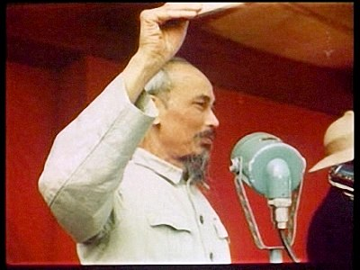
“Trong cuộc Tổng tuyển cử, hễ là người muốn lo việc nước thì đều có quyền ra ứng cử; hễ là công dân thì đều có quyền đi bầu cử. Không chia gái trai, giàu nghèo, tôn giáo, nòi giống, giai cấp, đảng phái, hễ là công dân Việt Nam thì đều có hai quyền đó”
Em hiểu như thế nào về quyền bình đẳng của công dân
trong lời tuyên bố trên của Chủ tịch Hồ Chí Minh?
Công dân bình đẳng về quyền. Bất kì công dân nào nếu có đủ điều kiện theo quy định của pháp luật đều được hưởng các quyền công dân như quyền bầu cử, ứng cử, quyền khiếu nại, tố cáo, quyền tự do ngôn luận, báo chí và tiếp cận thông tin, quyền tự do tín ngưỡng và tôn giáo, quyền sở hữu tài sản, quyền tự do kinh doanh, quyền học tập, quyền được đảm bảo an sinh xã hội,...

Slide 26
Nghĩa vụ của công dân tương ứng với các quyền của nhà nước: Trung thành với Tổ quốc, bảo vệ Tổ quốc, lao động học tập, đóng thuế và lao động công ích, tuân theo Hiến pháp và pháp luật.
Theo các em, công dân có những nghĩa vụ nào
Quyền của công dân không tách rời nghĩa vụ của công dân
Công dân bình đẳng về nghĩa vụ như tuân theo Hiến pháp và pháp luật, nghĩa vụ bảo vệ Tổ quốc, nghĩa vụ bảo vệ môi trường, nghĩa vụ nộp thuế,...

Slide 27
Công dân bình đẳng về quyền và nghĩa vụ
Mọi công dân đều được hưởng quyền và phải thực hiện nghĩa vụ của mình
Quyền và nghĩa vụ công dân không bị phân biệt bởi dân tộc, giới tính, tôn giáo, giàu nghèo, thành phần và địa vị xã hội. Pháp luật không thừa nhận đặc quyền, đặc lợi của bất kì đối tượng, tầng lớp nào.
Trong cùng một điều kiện như nhau, công dân được hưởng quyền và nghĩa vụ như nhau, nhưng mức độ sử dụng quyền và nghĩa vụ tùy thuộc vào khả năng, điều kiện và hoàn cảnh của mỗi người.
Trong lớp học của em: có bạn được miễn giảm học phí, có bạn được lĩnh học bổng, có bạn được tham gia đội tuyển học sinh giỏi quốc gia, tham gia giao lưu văn hóa, có bạn thì không; các bạn nam đủ 17 tuổi thì phải đăng kí nghĩa vụ quân sự, các bạn nữ thì không.
Trường hợp trên có mâu thuẫn quyền bình đẳng không?

Slide 28
Mời các em xem đoạn Video: “Chủ tịch nước cũng không có đặc quyền” – Bác sống và làm việc theo Hiến pháp và pháp luật.

Slide 29
2.
CÔNG DÂN
BÌNH ĐẲNG
VỀ TRÁCH NHIỆM PHÁP LÝ

Slide 30
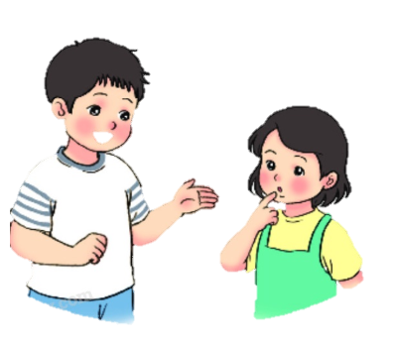
Thông tin 1. Bộ luật Hình sự năm 2015 (Sửa đổi, bổ sung năm 2017)
Điều 3. Nguyên tắc xử lí (Trích) 1. Đối với người phạm tội:
Mọi hành vi phạm tội do người thực hiện phải được phát hiện kịp thời, xử lí nhanh chóng, công minh theo đúng pháp luật.
b) Mọi người phạm tội đều bình đẳng trước pháp luật, không phân biệt giới tính,dân tộc, tín ngưỡng, tôn giáo, thành phần, địa vị xã hội;
Thông tin 2. Bộ luật Tố tụng Hình sự năm 2015
Điều 9. Bảo đảm quyền bình đẳng trước pháp luật (Trích)
Tố tụng hình sự được tiến hành theo nguyên tắc mọi người đều bình đẳng trước pháp luật, không phân biệt dân tộc, giới tính, tín ngưỡng, tôn giáo, thành phần và địa vị xã hội. Bất cứ người nào phạm tội đều bị xử lí theo pháp luật.
5 PHÚT
HOẠT ĐỘNG CẶP ĐÔI
Thông tin 3. Trong đợt kiểm tra đột xuất trên địa bàn xã H, Đội Quản lí thị trường huyện T phát hiện hai cửa hàng kinh doanh đang bán hàng hoá nhập lậu. Cửa hàng của bà X bán đồ chơi điện tử nhập lậu trị giá 40 triệu đồng; cửa hàng của bà Y bán rượu, thuốc lá nhập lậu trị giá 60 triệu đồng. Căn cứ vào mức độ vi phạm của mỗi cửa hàng. Đội trưởng Đội Quản lí thị trường huyện T đã lập biên bản xử phạt vi phạm hành chính đối với cửa hàng của bà X và cửa hàng của bà Y.
Thông tin 4. Tại phiên toà hình sự sơ thẩm Toà án nhân dân tỉnh V, hai bị cáo C và D bị tuyên phạm tội mua bán trái phép chất ma tuý là he-rô-in với khối lượng khác nhau: Bị cáo C bán 10 gam he-rô-in, bị cáo D bán 15 gam he-rô-in. Toà án đã áp dụng điểm i khoản 2 Điều 251 Bộ luật Hình sự năm 2015 về tội mua bán trái phép chất ma tuý, tuyên phạt tù giam bị cáo C và bị cáo D.

Slide 31
Bà X, bà Y, bị cáo C và D đã thực hiện những hành vi mà pháp luật cấm:
Cửa hàng của bà X bán đồ chơi điện tử nhập lậu trị giá 40 triệu đồng; cửa hàng của bà Y bán rượu, thuốc lá nhập lậu trị giá 60 triệu đồng.
Bình đẳng về trách nhiệm pháp lí
Bị cáo C bán 10 gam he-rô-in, bị cáo D bán 15 gam he-rô-in.
 Bình đẳng về TNPL là bất kỳ công dân nào vi phạm pháp luật đều phải chịu trách nhiệm về hành vi vi phạm pháp luật của mình và phải bị xử lý theo quy định của pháp luật không phân biệt người đó có chức, có quyền, có địa vị xã hội hay là một công dân bình thường, không phân biệt giới tính, tôn giáo.

Slide 32
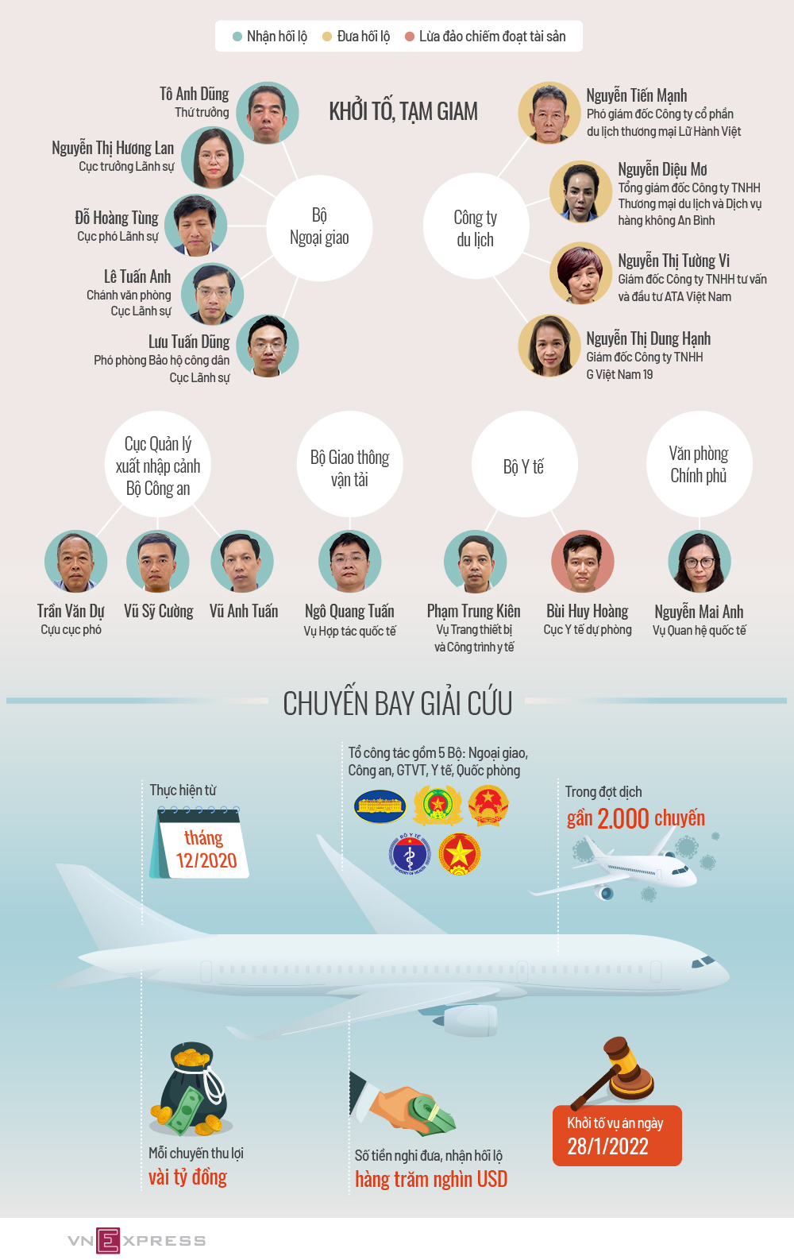
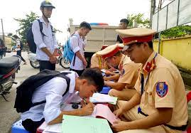
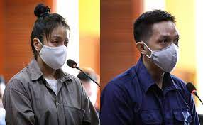
CSGT xử lí học sinh vi phạm khi TGGT
(Ảnh minh hoạ)
VD:
- PL Quy định phạt từ 200.000 – 300.000 đồng với lỗi không đội nón bảo hiểm khi tham gia giao thông.
=> Bất kì ai vi phạm đều phải đóng phạt theo quy định của PL.
Xử lí nhiều cán bộ nhà nước trong “Chuyến bay giải cứu”
Xử lí vụ án: Nguyễn Võ Quỳnh Trang và Nguyễn Kim Trung Thái vụ bạo hành bé gái 8 tuổi ở TP.HCM

Slide 33
VD:
Toà án xét xử các vụ tham nhũng không phụ thuộc vào người bị xét xử là ai, giữ chức vụ quan trọng như thế nào trong bộ máy nhà nước.
 - Công dân dù ở địa vị nào, làm nghề gì khi vi phạm pháp luật đều phải chịu trách nhiệm pháp lý theo quy định của pháp luật (trách nhiệm hành chính, dân sự, hình sự, kỷ luật)

Slide 34
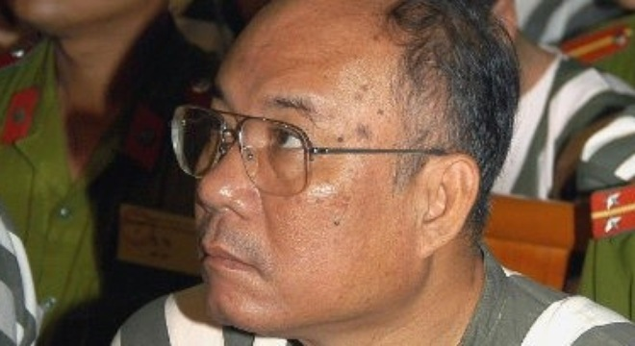
VD:
Toà án xét xử các vụ tham nhũng không phụ thuộc vào người bị xét xử là ai, giữ chức vụ quan trọng như thế nào trong bộ máy nhà nước.
 - Công dân dù ở địa vị nào, làm nghề gì khi vi phạm pháp luật đều phải chịu trách nhiệm pháp lý theo quy định của pháp luật (trách nhiệm hành chính, dân sự, hình sự, kỷ luật)
Nguyên Thứ trưởng Bộ Công an
Bùi Quốc Huy trong phiên xử án liên quan đến Năm Cam.

Slide 35
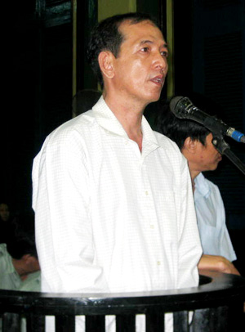
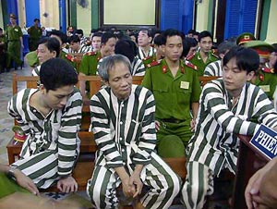
 - Khi công dân vi phạm pháp luật với tính chất và mức độ như nhau, trong một hoàn cảnh như nhau thì từ người lãnh đạo cho đến người lao động bình thường đều phải chịu trách nhiệm pháp lý như nhau, không phân biệt đối xử.
Nguyễn Văn Thọ - tức Thọ "đại úy", cháu ruột Năm Cam, người được coi là "nhân vật số 2" trong đường dây tội ác Năm Cam bị bắt tại Đồng Nai với tổng cộng 3 lệnh truy nã về các tội "giết người", "đưa hối lộ" và "tổ chức đánh bạc".
Tuyên án Tử hình
Năm Cam và đồng bọn trong phiên xử vụ án.

Slide 36
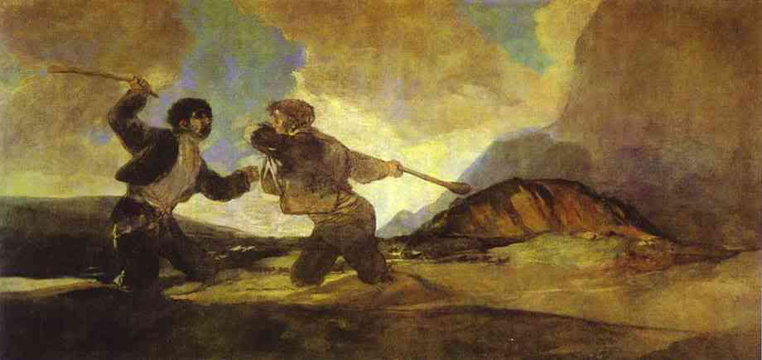
Tình huống:
- Ông A Chủ tịch huyện X VPPL nhận hối lộ, tham ô tài sản NN.
- Ông B là nông dân, do mâu thuẫn với anh C hàng xóm nên đã đánh anh bị thương nặng.
Hỏi:
- Em có nhận xét gì về 2 tình huống này?
- Có người nói ông A giữ chức vụ nêu trên thì sẽ được miễn giảm khung hình phạt, theo em đúng hay sai? Vì sao?

Slide 37
* Kết luận:
Bình đẳng về trách nhiệm pháp lí là bất kì công dân nào vi phạm pháp luật đều phải chịu trách nhiệm về hành vi vi phạm của mình và phải bị xử lí theo quy định của pháp luật, không phân biệt người có chức, có quyền, địa vị xã hội hay là công dân bình thường, không phân biệt giới tính, tôn giáo…
Khi công dân vi phạm pháp luật với tính chất và mức độ như nhau, trong một hoàn cảnh như nhau thì từ người lãnh đạo cho đến người lao động bình thường đều phải chịu trách nhiệm pháp lý như nhau, không phân biệt đối xử.
Trách nhiệm pháp lí do cơ quan nhà nước có thẩm quyền áp dụng với các chủ thể vi phạm pháp luật.

Slide 38
3.
Ý NGHĨA CỦA QUYỀN BÌNH ĐẲNG CỦA CÔNG DÂN
ĐỐI VỚI ĐỜI SỐNG CON NGƯỜI VÀ XÃ HỘI

Slide 39
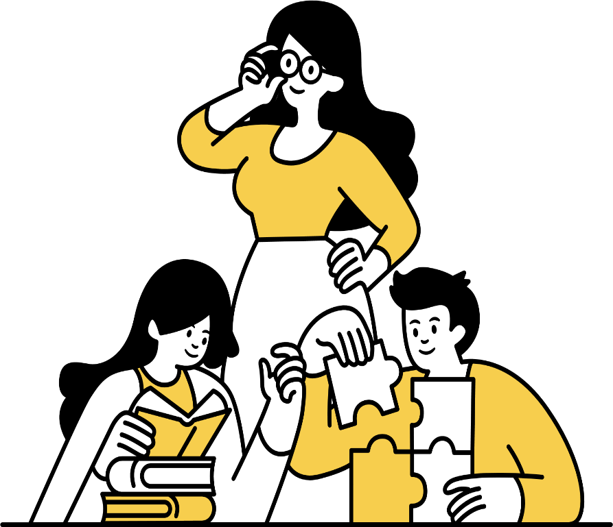
Trường hợp 1
Theo Quy chế tuyển sinh, học sinh người dân tộc thiểu số được cộng điểm ưu tiên khi xét tuyển vào đại học, thực hiện được quyền học tập của mình.
Anh Thành và anh Tài ở hai tỉnh khác nhau đều muốn thành lập công ty. Anh Thành xin thành lập công ty dịch vụ và kinh doanh sản phẩm máy tính với vốn điều lệ 600 triệu đồng; anh Tài xin thành lập công ty sản xuất và kinh doanh nước giải khát với vốn điều lệ là 300 triệu đồng. Hai anh nộp hồ sơ đăng kí kinh doanhvà đều được cơ quan nhà nước có thẩm quyền cấp giấy chứng nhận đăng kí kinh doanh, không phụ thuộc vào vốn điều lệ của mỗi công ty.
Trường hợp 2
HOẠT ĐỘNG CẶP ĐÔI

Slide 40
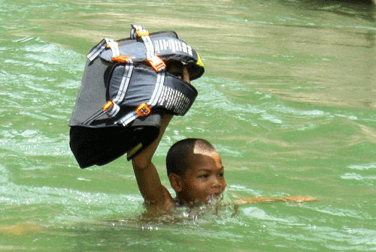
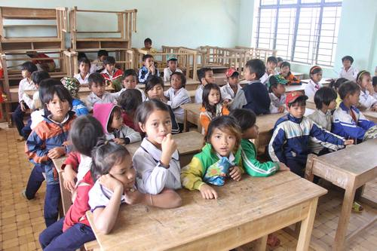
Các em bé ở vùng cao Trọng Hóa (H.Minh Hóa, Quảng Bình) phải bơi qua suối Rào để đến trường mỗi ngày. Việc cộng điểm cho các em là sự công bằng - Ảnh: Trương Quang Nam
a. Quy định ưu tiên tuyển sinh đại học cho học sinh người dân tộc thiểu số có thể hiện quyền bình đẳng của công dân trước pháp luật theo Khoản 1 và Khoản 7 Điều 7 Thông tư 09/2020/TT-BGDĐT quy định về chính sách ưu tiên trong tuyển sinh.
Thể hiện quyền được học tập của học sinh
Miền núi, hải đảo thực sự là những nơi còn nhiều khó khăn, nâng cao dân trí luôn phải là một trong những mặt trận tiên phong.
chính sách hợp lý nhằm tạo điều kiện cho những học sinh dân tộc thiểu số, vùng sâu vùng xa có thể tiếp tục lĩnh hội tri thức như mọi công dân khác

Slide 41
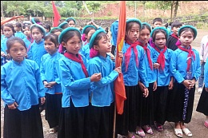
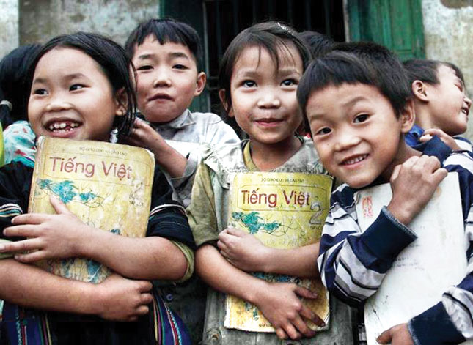
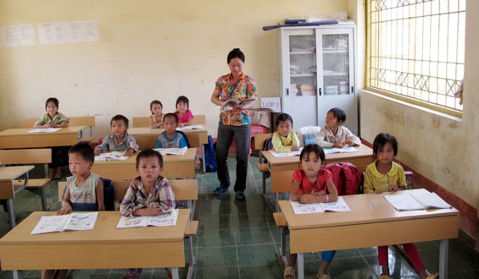
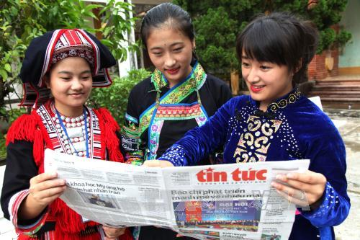
NÔ NỨC NGÀY KHAI GIẢNG CỦA CÁC EM VÙNG CAO
GIÁO DỤC SONG NGỮ CHO CÁC EM
NÂNG CAO CƠ SỞ VẬT CHẤT
PHỔ CẬP TIN TỨC CHO VÙNG CAO

Slide 42
b. Cả 2 anh đều được tự do đăng kí kinh doanh với mức vốn điều lệ khác nhau, đều được cấp giấy chứng nhận đăng kí kinh doanh
Thể hiện quyền tự do kinh doanh của công dân
Thực hiện các quy định của pháp luật.
Có nghĩa vụ khi kinh doanh

Slide 43
Ý nghĩa quyền bình đẳng của công dân trước pháp luật
Quyền bình đẳng của công dân trước pháp luật là một trong các quyền cơ bản của con người, của công dân được quy định trong Hiến pháp và luật, được thực hiện trong thực tế.
Tạo điều kiện để công dân được sống một cuộc sống an toàn, lành mạnh, được phát triển đầy đủ và toàn diện, trên cơ sở đó có điều kiện và khả năng thực hiện được quyền và nghĩa vụ của mình, đảm bảo sự tôn nghiêm của pháp luật.
Tạo ra sự công bằng giữa mọi công dân, không bị phân biệt đối xử trong các lĩnh vực của đời sống xã hội, là cơ sở đảm bảo cho xã hội an toàn, ổn định và phát triển.
Tiền lương
Thu nhập tăng thêm khi làm dự án

Slide 44
HOẠT ĐỘNG LUYỆN TẬP
Bài 1. Nội dung nào dưới đây thể hiện quyền bình đẳng của công dân trước pháp luật? Vì sao?
Nhận định | Đúng | Sai | Giải thích
A. Ông G và ông H có điều kiện, hoàn cảnh khác nhau cùng nộp đơn đăng kí kinh doanh, với hồ sơ và điều kiện như nhau, đều được cấp giấy chứng nhận đăng kí kinh doanh.
B. S và P cùng 16 tuổi, cùng đi xe máy vào đường ngược chiều, nhưng Cảnh sát giao thông chỉ xử phạt S mà không xử phạt P.
C. Bà X và bà Y là hai hộ kinh doanh cùng kinh doanh một mặt hàng và cùng chậm nộp thuế thu nhập doanh nghiệp như nhau, nhưng cửa hàng của bà X bị xử phạt, còn cửa hàng của bà Y thì không bị xử phạt với lí do cửa hàng này bán hàng kém hơn.
D. Hai bạn B và C đều mới tốt nghiệp trung học phổ thông, đã khám sức khoẻ và đều thuộc diện nhập ngũ theo quy định, nhưng B có giấy gọi nhập ngũ, còn C thì được miễn với lí do chờ ôn thi đại học cho sang năm.
Mọi công dân đều có quyền bình đẳng về đăng kí kinh doanh
Bất kì công dân nào khi vi phạm pháp luật đều bị xử lí theo quy định
a. Anh Nam và đồng nghiệp nhận được:
Mọi công dân khi kinh doanh đều phải thực hiện nộp thuế theo đúng quy định của Luật thuế.
Tiền lương
Thu nhập tăng thêm khi làm dự án
Trường hợp của C không thuộc các trường hợp được tạm hoãn gọi nhập ngũ theo khoản 1, Điều 41 Luật nghĩa vụ quân sự 2015.

Slide 45
Bài 2. Em hãy xử lí tình huống sau:
a) Lớp 12B có 35 bạn đăng kí thi vào các trường đại học khác nhau trên cơ sở kì thi tốt nghiệp trung học phổ thông. Kết quả có 10 bạn trúng tuyển vào đại học, 15 bạn đủ điểm vào các trường cao đẳng, còn 10 bạn khác thì không trúng tuyển, đi vào cuộc sống lao động. Với kết quả này, một số bạn cho rằng các bạn của lớp 12B không có quyền bình đẳng với nhau trong học tập. Em có đồng ý với ý kiến của các bạn trong tình huống này không? Vì sao?
Câu trả lời:
Không đồng ý. Vì
Lớp 12B đều có quyền tự do đăng kí lựa chọn ngành học. Trong cùng một điều kiện như nhau, công dân được hưởng quyền và nghĩa vụ như nhau, nhưng mức độ sử dụng quyền và nghĩa vụ tùy thuộc vào khả năng, điều kiện và hoàn cảnh của mỗi người.

Slide 46
b) Trong đợt kiểm tra một số cửa hàng thuốc tân dược, Thanh tra Y tế tỉnh H phát hiện hai quầy thuốc của chị C và chị D có một số sai phạm. Cụ thể: Cửa hàng của chị C có một số thuốc trong đó cơ sở sản xuất, nhập khẩu thuốc, nguyên liệu làm thuốc có bao bì không đúng hồ sơ đăng kí, còn cửa hàng của chị D thì thay đổi, sửa chữa hạn dùng ghi trên nhãn hiệu của một số thuốc tân dược. Theo vi phạm này, mức xử phạt vi phạm của mỗi cửa hàng sẽ là từ 10 triệu đến 30 triệu đồng. Nhưng Thanh tra chỉ ra quyết định xử phạt chị D, còn chị C được bỏ qua vì trước đó chị đã nhờ người quen giúp đỡ.
a) Em nhận xét thế nào về việc xử phạt của Thanh tra y tế trong tình huống trên?
b) Việc Thanh tra y tế không xử phạt chị C gây ra hậu quả gì cho công dân và xã hội?
Câu trả lời:
Việc xử phạt của Thanh tra là chưa phù hợp vì cả 2 quầy thuốc đều vi phạm pháp luật. Mọi công dân đều có quyền và thực hiện nghĩa vụ trong quá trình sản xuất kinh doanh theo quy định của pháp luật. → Nếu vi phạm đều phải chịu trách nhiệm pháp lí.
Việc Thanh tra không xử lí chị C gây bất bình đẳng về trách nhiệm pháp lí. Chị C sẽ kinh doanh trái pháp luật, gây ảnh hưởng xấu đến người tiêu dùng và xã hội.

Slide 47
Bài 3. Tự liên hệ bản thân, em đã thực hiện pháp luật về quyền bình đẳng của công dân như thế nào?
HOẠT ĐỘNG VẬN DỤNG
Em hãy cùng các bạn trong nhóm xây dựng một kế hoạch tuyên truyền về quyền bình đẳng của công dân trước pháp luật theo gợi ý:
Lập kế hoạch tuyên truyền:
– Mục đích, đối tượng tuyên truyền;
– Hình thức, nội dung tuyên truyền;
– Thời gian, địa điểm thực hiện.
Trình bày kế hoạch trước lớp.
Tiền lương

Slide 48
HƯỚNG DẪN VỀ NHÀ
Hệ thống lại kiến thức bài 10
Hoàn thành bài tập được giao
Xem trước nội dung bài 11

